Slide 1
Metodi di pre-preanalitica e Venipuntura Percutanea
Dott.ssa Manuela Dreos

Slide 2
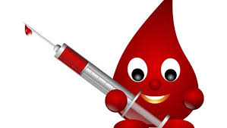
Cos’è il prelievo ematico?
Acquisizione di un campione di sangue al fine di indagare lo stato di salute della persona

Slide 3
LE FASI DELL’ANALISI DI LABORATORIO
FASE PRE ANALITIC (responsabilità infermieristica e/o del professionista che esegue il prelievo )
FASE ANALITICA (responsabilità laboratorio analisi)
FASE POST ANALITICA (responsabilità laboratorio analisi)

Slide 4
nella fase preanalitica:
CONOSCERE:
quale è il motivo per cui viene eseguito il prelievo in modo da poter fare al paziente domande mirate.
la modalità di preparazione del paziente e di conservazione del campione per evitare errori preanalitici.
terapie eventuali che possono alterare l’esame
i tempi di consegna in laboratorio per l’esame effettuato

Slide 5
La fase preanalitica
La fase preanalitica occupa un tempo più lungo di quella analitica.
Per questo rappresenta una fonte di errori significativa.

Slide 6
Principali fonti di errore nella fase preanalitica
errata identificazione del paziente/utente
scambio di persona e/o di provette
preparazione non corretta del paziente/utente
mancata trascrizione del paziente/utente sulle provette
applicazione prolungata del laccio emostatico
contaminazione da liquidi di infusione venosa
riempimento incompleto delle provette contenente anticoagulante
emolisi
mancata consegna della richiesta

Slide 7
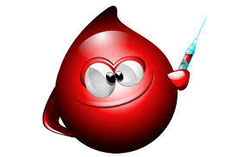
Il PROFESSIONISTA NELLA FASE PRE ANALITICA DEVE POSSEDERE:
CONOSCENZE
ABILITA’
Esecuzione corretta della tecnica
Saper organizzare e valutare il proprio lavoro
Valutare lo stato fisico e psicologico della persona
Essere in grado di fornire le adeguate informazioni alla persona
Essere capace di trasmettere le informazioni relative alle funzioni svolte
Applicare le tecniche di asepsi e sterilità
Principi scientifici
Indicazioni del prelievo prescritto
Patologia del paziente
Materiale necessario
Organizzazione del laboratorio di analisi

Slide 8
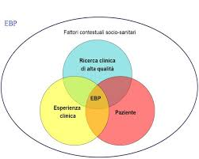
E’ FONDAMENTALE CHE il professionista AGISCA SEMPRE BASANDOSI SULLE PROVE DI EFFICACIA, SULLE EVIDENZE SCIENTIFICHE E SUL PENSIERO CRITICO

Slide 9
Le evidenze scientifiche:
L'Evidence - Based Nursing (EBN) è un processo per mezzo del quale i professionisti assumono le decisioni cliniche utilizzando le migliori ricerche disponibili, la loro esperienza clinica e le preferenze del paziente
L'EBN fornisce una strategia, una metodologia operativa per trovare le risposte ai bisogni di sapere che nascono dalla nostra attività assistenziale

Slide 10
L’ EBN e L’INFERMIERE …..
agevola i processi decisionali fornendo al professionista conoscenze scientifiche dimostrate e accertate (quando non si tratti di argomenti di area grigia, ovvero ancora privi di letteratura certa);
stimola il professionista a trasformare i dubbi in quesiti clinici rilevanti;
favorisce la verifica periodica di revisioni sistematiche e linee guida in base a studi empirici qualitativi e quantitativi;
aiuta il professionista a reperire, organizzare e verificare risultati scientifici, valutandoli per la loro reale rilevanza.

Slide 11
far sempre riferimento al livello delle prove, seguendo questo schema:
Grado A L’esecuzione di quella particolare procedura è fortemente raccomandata. Indica una raccomandazione sostenuta da prove scientifiche di buona qualità, anche se non necessariamente di tipo I o II.
Grado B Si nutrono dei dubbi sul fatto che quella particolare procedura o intervento debba sempre essere raccomandata, ma si ritiene che la sua esecuzione debba essere attentamente considerata.
Grado C Esiste una sostanziale incertezza a favore o contro la raccomandazione di eseguire la procedura o l’intervento.
Grado D L’esecuzione della procedura non è
raccomandata.
Grado E Si sconsiglia vivamente l’esecuzione della procedura.

Slide 12
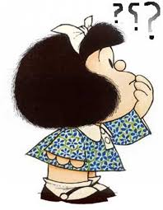
Da cosa iniziare ….

Slide 13
La preparazione:
NORME:
DIETETICHE e COMPORTAMENTALI

Slide 14
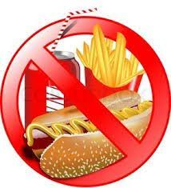
COMPORTAMENTI CORRETTI della persona
DIGIUNO 8 ORE (non superare le 12 ore)
BERE SOLO ACQUA in giusta quantità
no fumo,caffè alcool
NEI GIORNI PRECEDENTI dieta sobria (trigliceridi,glicemia,azotemia)

Slide 15
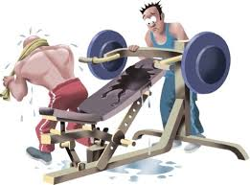
Inoltre …..
IL GIORNO PRIMA DA EVITARE attività fisica estrema
DISCUTERE CON IL MEDICO per la sospensione di alcune terapie SOSPENDERE gli integratori (ferro,creatinina)
Lo stress EMOZIONALE può portare a leucocitosi e deficit di ferro
FEBBRE specie nel diabetico scompensa la glicemia

Slide 16
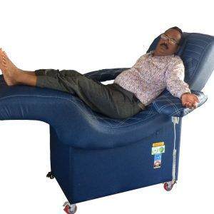
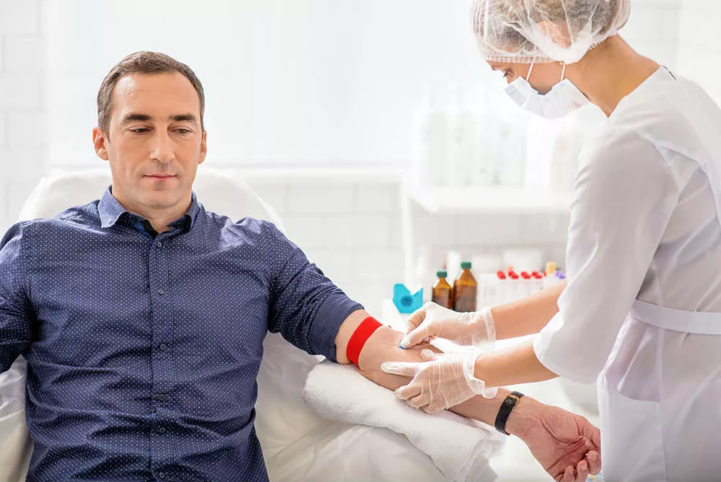
tenere in considerazione diversi aspetti
Prima di fare il prelievo occorre far sistemare il paziente nella posizione corretta
è sempre utile valutare le condizioni fisiche del paziente, in particolare: la condizione emotiva e l’attività fisica.
La posizione semi seduta è la postura da preferire perché evita il movimento di fluidi dal compartimento intravascolare a quello interstiziale e la riduzione di volume plasmatico.

Slide 17
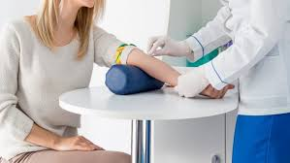
eseguire un accertamento accurato
Il braccio da ispezionare deve essere posizionato dritto, possibilmente con n appoggio sottostante
Se il paziente è molto agitato è bene tranquillizzarlo perché l'ansia può alterare l’esito dell’esame.
Anche piccoli affaticamenti in persone poco allenate possono produrre variazioni di parametri biologici.
E’ bene chiedere al paziente che si sottopone a prelievo ambulatoriale se è venuto a piedi o in bicicletta e quanti chilometri ha percorso, poiché sono state riscontrate in questi soggetti variazioni di alcuni parametri, in particolare aumento di colesterolo e trigliceridi.

Slide 18
QUALE MATERIALE USARE ?

Slide 19
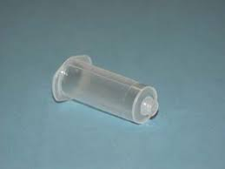
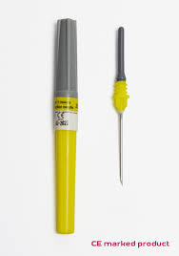
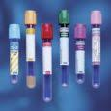
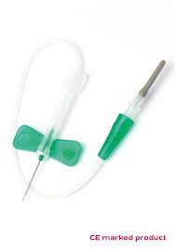
Il sistema vacutainer
Sistema a circuito chiuso e sottovuoto per eseguire in sicurezza i prelievi ematici
Costituito da : campana + ago + provetta
Le provette sono dotate di vuoto pre calibrato e sterili internamente sono rese disponibili in diverse dimensioni e aspirazioni
Gli aghi sono di diverse misure, dotati di membrana auto sigillante e sistema di sicurezza

Slide 20
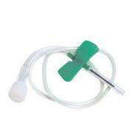
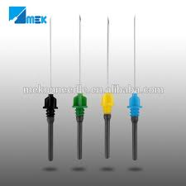
la scelta dell’ago:
Ago butterfly o a farfalla.
Usato SOLO per vene difficili, piccole o fragili
è indicato in pediatria e geriatria
NON è indicato per prelevare un grande volume di sangue
Ago per prelievi
Esistono diverse misure
Vengono distinti per colore: 20G giallo, 21G verde, 22G nero (G= gauge)
Consigliati in modo prioritario per eseguire tutti i tipi di prelievi

Slide 21
letteratura ….
EBN
I prelievi in genere vengono eseguiti con il sistema vacutainer, che integra aghi monouso e sistemi di supporto (adattatori, camicie) e provette sottovuoto (grado A).
Quando le vene sono poco accessibili per sede e calibro si possono utilizzare anche gli aghi a farfalla (butterfly). Il costo di questi dispositivi è superiore a quello degli aghi normali, pertanto è preferibile utilizzare di routine l’ago, salvo in situazioni specifiche (grado B).
Gli aghi di piccolo calibro (>23 gauge) possono provocare emolisi e variazione di alcuni valori (ioni, indici fibrinolitici, conta piastrinica),1 pertanto si devono preferire gli aghi di calibro 20 o 21 (grado A) e riservare l’uso di aghi di calibro inferiore per prelievi su vene piccole e particolarmente fragili (grado B).

Slide 22
PREPARAZIONE MATERIALE

Slide 23
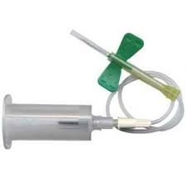
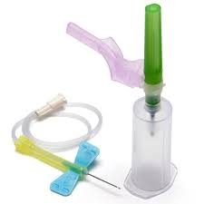
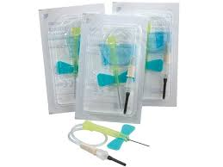
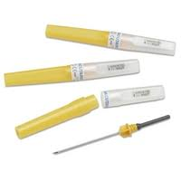
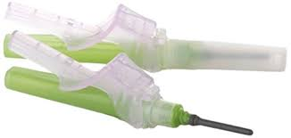
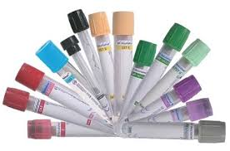
MATERIALE
IL SISTEMA VACUTAINER
- Campana
- ago giusta misura e tipologia
- provette
corrette
- etichette paziente

Slide 24
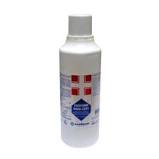
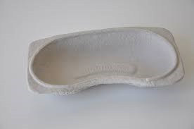
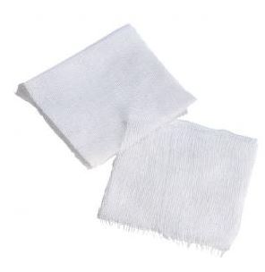
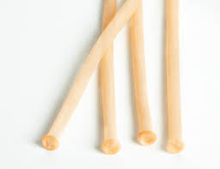
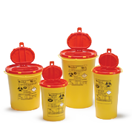
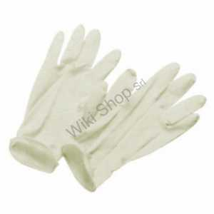
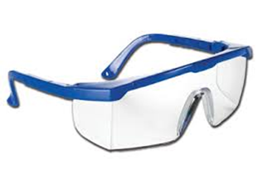
MATERIALE
MATERIALE
- Antisettico
- Garze
- cerotto
- bacinella reniforme monouso
- telino
- laccio
- guanti monouso
- occhiali
- contenitore per smaltimento aghi

Slide 25
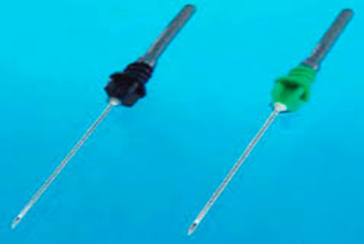
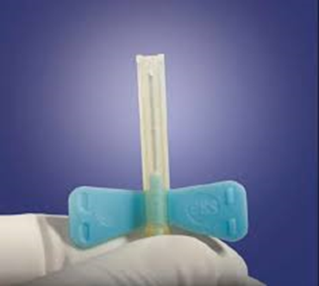
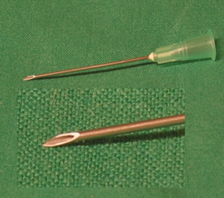
ATTENZIONE ALLE DIFFERENZE
L’ago a farfalla è molto più corto dell’ago normalmente scelto, garantisce un’ottima manualità
Tutti gli aghi hanno la punta a «becco di flauto», fare attenzione che la parte concava sia SEMPRE rivolta verso l’alto

Slide 26
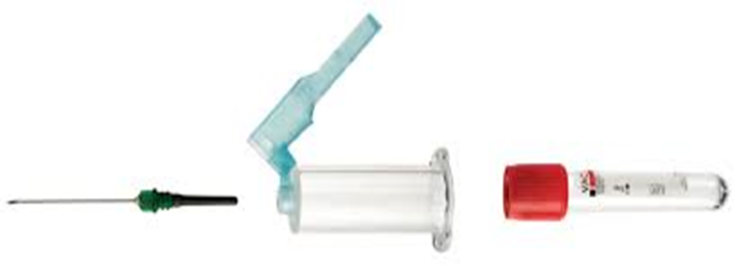
ASSEMBLAGGIO
È IMPORTANTE CHE TUTTI I COMPONENTI SIANO INSERITI NEL MODO CORRETTO

Slide 27
ATTENZIONE ALLA SCELTA DEL DISPOSITIVO
L’uso dei sistema Vacutainer, garantisce: sicurezza per l’operatore (circuito chiuso) e alta qualità del campione (aspirazione del sangue direttamente nella provetta sottovuoto)
L’uso della siringa invece è assolutamente sconsigliato in quanto l’operatore può pungersi trasferendo il sangue nella provetta oppure può «rompere» i globuli rossi (LISI) perché costretto ad aspirare il sangue manualmente con lo stantuffo della siringa

Slide 28
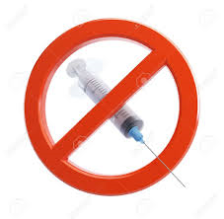
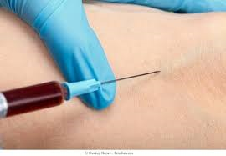
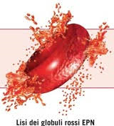
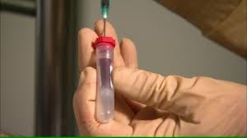

Slide 29
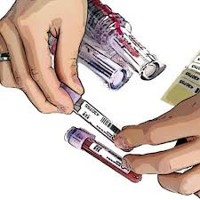
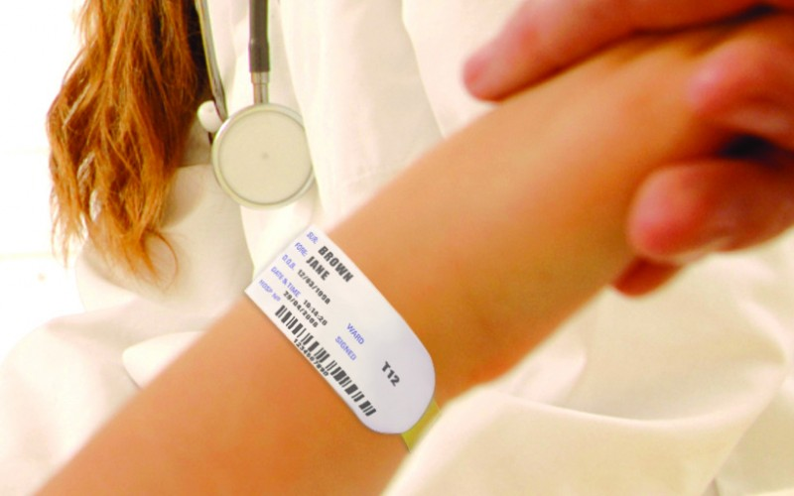
IDENTIFICAZIONE
COSA FACCIO
PERCHE’ LO FACCIO
Informare la persona e verificare i dati anagrafici con le etichette del prelievo,applico le etichette sulle provette
Per rispetto della persona e per favorire la collaborazione. La verifica dei dati è obbligatoria per non incorrere in errore.

